Slide 1
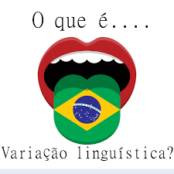
Variedade Linguística
• Em contato com outras pessoas, observamos que nem todos falam como nós, já que frequentamos lugares diferentes, convivemos com pessoas diferentes e somos de classes sociais e famílias diferentes. Essas diferenças no uso da língua são as variedades linguísticas.

Slide 2
Variedade Linguística
• Variedades linguísticas: a língua portuguesa nunca foi e nunca será homogênea. Ela é heterogênea e pode apresentar variações fonológicas, morfológicas, sintáticas, léxicas e semânticas.

Slide 3
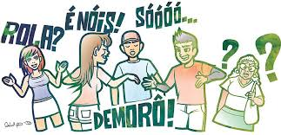
Variedade Linguística
• Variedades linguísticas - fatores:
Geográficos: em função do local em que se fala ou do local de origem;
Históricos: as mudanças históricas da língua portuguesa, como a diferença entre o português medieval e o atual;
Sociais: decorrentes da condição econômica ou do nível de estudo;
Situacionais: em virtude de uma situação formal ou informal de uso;
Geracionais (etários): fruto das diferenças de idade dos falantes.

Slide 4
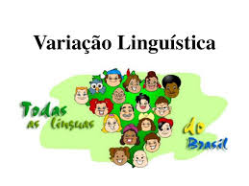
Variedade Linguística
• Para evitar dificuldades na comunicação oral e escrita, toda língua apresenta uma padronização, criada por especialista que registram, estudam e sistematizam o que é a língua de um povo em um certo momento, o que dá origem à norma-padrão (dicionários e regras gramaticais).

Slide 5
Variedade Linguística
• A norma-padrão não é a língua de verdade, pois ninguém fala português de acordo com ela em todos os momentos da vida. Trata-se de um modelo, uma referência que orienta os usuários da língua sempre que precisam usar o português de modo mais formal.

Slide 6
Variedade Linguística
• A escola possui o compromisso de ensinar a norma-padrão, pois a falta de domínio desta pode prejudicar o desenvolvimento pessoal e profissional do aluno.

Slide 7
Variedade Linguística
• Porém, isso não significa que o aluno “fala errado” ou que a língua que ele traz de casa “não é boa”. Só é preciso saber adequar a linguagem ao local e ocasião.

Slide 8
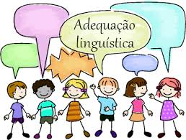
Variedade Linguística
• Adequação linguística: princípio segundo o qual não se fala mais em “certo” ou “errado” na avaliação de uma determinada variedade linguística. Fala-se, pois, se a variedade em questão é adequada ou não à situação comunicativa (contexto) em que ela se manifesta.

Slide 9
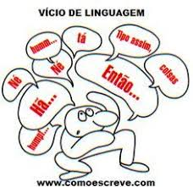
Variedade Linguística
• Adequação linguística - o importante é saber adequar a linguagem ao:
Interlocutor;
Ambiente;
Assunto;
Fatores.

Slide 10
Variedade Linguística
• A norma-padrão deve ser observada:
Entrevistas de emprego;
Apresentação de trabalhos;
Participação em debates;
Currículos;
Documentos;
Avaliações;
Redações;
Cartas para autoridades públicas;
Conversas com pessoas mais velhas (professores, chefes).

Slide 11
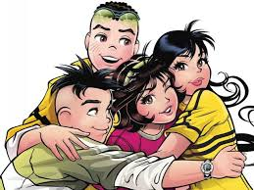
Variedade Linguística
• A norma-padrão não precisa ser observada:
Em conversas com amigos, familiares, namorados, etc.
Em ambientes despojados, como praias, praças, festas, etc.

Slide 12
Variedade Linguística
• E nas redes sociais?
Não há problema em adotar um registro mais informal nas redes, pois você está se comunicando com amigos e familiares. Porém, como a comunicação é por escrito e as redes são vasculhadas para processos seletivos de empregos e até em concursos públicos, recomendo que se evite os erros ortográficos, o excesso de gírias e, principalmente, as palavras de baixo calão.

Slide 13
Variedade Linguística
• Adequado:
“E aí, cara, bão? Anima cine amanhã?” (contexto: um adolescente conversando com um amigo)
“Bom dia, diretor Pedro! Eu gostaria de falar com o senhor sobre algumas questões de interesse da instituição.” (contexto: um estudante universitário dirigindo-se ao diretor)

Slide 14
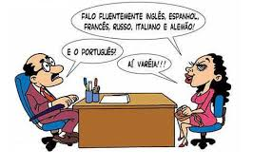
Variedade Linguística
• Inadequado:
“Olá, dileto confrade! Quereria eu convidá-lo para uma atividade casual, como ir ao cinema.” (contexto: um adolescente conversando com um amigo)
“E aí, cara! Bão? Queria trocar uma ideia contigo sobre a facul.” (contexto: um estudante universitário dirigindo-se ao diretor)

Slide 15
Variedade Linguística
Registros: variações que ocorrem de acordo com o grau de formalismo existente na situação.
Textos orais:
Formais: debate, palestra, conferência, entrevista.
Informais (coloquiais): Bate-papo, fofoca, reclamação.

Slide 16
Variedade Linguística
Registros: variações que ocorrem de acordo com o grau de formalismo existente na situação.
Textos escritos:
Formais: biografia, editorial, ensaio, relatório, artigo científico, tese, dissertação.
Informais (coloquiais): Bilhete, carta pessoal.

Slide 17
Variedade Linguística
Marcas do registro informal (coloquial):
Abreviações: “tá”, “tô”, “cê”, “pra”.
Gírias: “mano”, “aê”, “falou”;
Marcadores discursivos: “viu?”, “certo?”, “beleza?”, “entendeu?”, “né?”, “tipo assim”, “então”, “ahn”.
Próclises: “Me passa o pão”.
Desrespeito às normas de concordância e regência: “Vou na escola”.

Slide 18
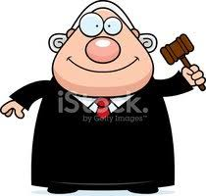
Variedade Linguística
• As variedades do português que mais se aproximam da norma-padrão são prestigiadas socialmente, como a:
Variedades urbanas de prestígio: faladas nas grandes cidades por pessoas escolarizadas e de renda mais alta.

Slide 19
Variedade Linguística
• Outras variedades do português que se distanciam da norma-padrão são desprestigiadas socialmente e até vítimas de preconceito linguístico, como a:
Variedades faladas no meio rural;
Variedades faladas por pessoas não alfabetizadas;
Variedades faladas por pessoas de baixa escolaridade.

Slide 20
Variedade Linguística
• Variedades desprestigiadas socialmente:

Slide 21
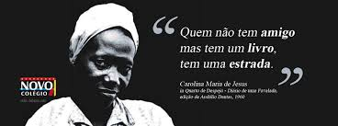
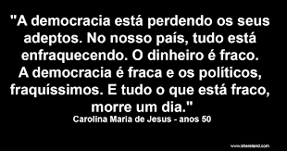
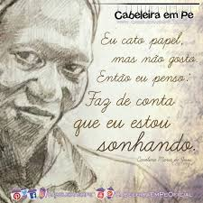
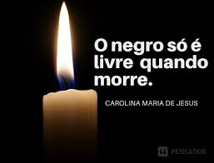
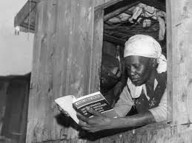
Variedade Linguística
• Variedades desprestigiadas socialmente:

Slide 22
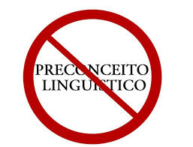
Variedade Linguística
• Preconceito linguístico (Marcos Bagno): todo juízo de valor negativo (de reprovação, de repulsa ou mesmo de desrespeito) às variedades linguísticas de menor prestígio social. Normalmente, esse prejulgamento dirige-se às variantes mais informais e ligadas às classes sociais menos favorecidas, as quais, via de regra, têm menor acesso à educação formal ou têm acesso a um modelo educacional de qualidade deficitária.

Slide 23
Variedade Linguística
• Preconceito linguístico (Marcos Bagno) – causas:
Preconceito socioeconômico;
Preconceito regional;
Preconceito cultural;
Racismo;
Homofobia.

Slide 24
Variedade Linguística
• Preconceito linguístico (Marcos Bagno) – nunca é correto zombar de alguém por conta do uso diferente da linguagem, até porque ninguém, nem mesmo os professores de português, usa o tempo todo o registro culto da língua.

Slide 25
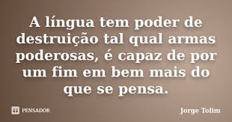
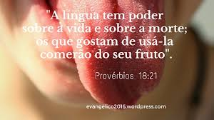
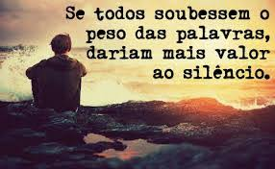
Variedade Linguística
• Poder do uso da linguagem:

Slide 26
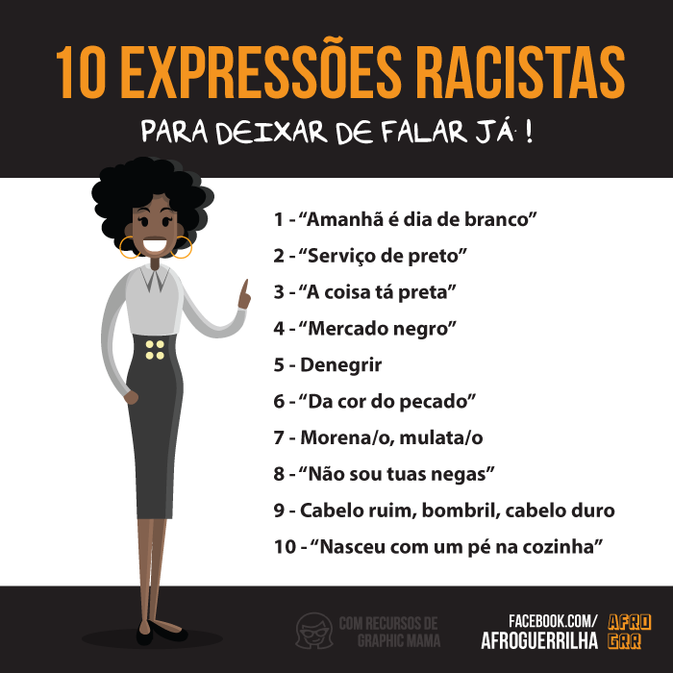
Variedade Linguística
• Palavras podem machucar - racismo:

Slide 27
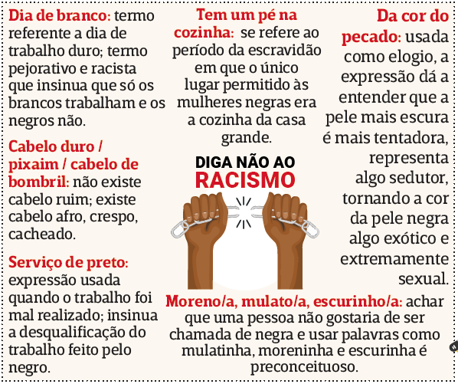
Variedade Linguística
• Palavras podem machucar - racismo:

Slide 28
Variedade Linguística
• Palavras podem machucar - racismo:
> Mulata: Muitas pessoas ainda usam esse termo carregado de racismo para se referir a uma pessoa descendente de brancos e negros. A origem etimológica mais aceita é a do latim mulus, que se refere a um “animal híbrido, estéril, produto do cruzamento do cavalo com a jumenta, ou da égua com o jumento”. Os espanhóis passaram a usar o termo “mulato” para designar um mulo jovem e, por essa analogia com o caráter mestiço do animal, passaram a chamar filhos e filhas de brancos (muitas vezes, senhores de escravos que estupravam as mulheres escravizadas) com negras, ou vice-versa. Há quem defenda também que a palavra deriva do árabe muwallad, usado para designar filhos de muçulmanos com pessoas que não praticavam a fé do Islã.

Slide 29
Variedade Linguística
• Palavras podem machucar - racismo:
> Denegrir: Na definição do dicionário Michaelis, denegrir é “ficar ou fazer ficar escuro, ou manchar a reputação”. Por atribuir um caráter negativo a algo que seja negro, pode ser considerado racista e ofensivo. Pode ser substituída por difamar ou caluniar.

Slide 30
Variedade Linguística
• Palavras podem machucar - racismo:
> Inveja branca: Outro termo racista, indicaria que se trata de uma inveja “boa”, que não deseja o mal. Na prática, porém, reforça a ideia de que a cor branca é algo positivo, puro, inocente.

Slide 31
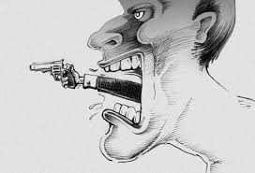
Variedade Linguística
• Palavras podem machucar - antissemitismo:
> Judiar: Usada como sinônimo de maltratar, faz referência ao sofrimento que os judeus sofreram no Holocausto. Por isso, é considerada uma referência ao ódio contra esse povo. O melhor é optar pelo sinônimo.

Slide 32
Variedade Linguística (Atividade)
Pra não dizer que eu não falei de ódio (Projota)
Cresci sem mãe, ninguém pode ocupar o lugar Fechei meu peito e passei sete anos sem chorar Quando eu chorei, foi pra minha alma se lavar Então me tranquei, me calei, me entreguei E chorei por sete horas sem parar Hoje o que eu quero é só sorrir Meu coração blindado limita as palavras que podem atingir Então fala aí babaca, ataca quem luta por ti Minha alma pulveriza a faca de quem tenta me ferir

Slide 33
Variedade Linguística (Atividade)
"E se" diz Rashid, eu digo e só Nós sabemos o que o nosso coração diz que é melhor Cada um escuta a voz de Deus de um jeito Então se tu quer me mudar pra que eu faça direito Então faça você, já que tu és tão perfeito Vejo que falta disciplina, é Pode deixar que os mal criado a vida ensina Coleciono parceiros na caminhada Inimigos não coleciono, não me relaciono, não me emociono Por eles não sinto nada

Slide 34
Variedade Linguística (Atividade)
Politicagem demais Promessas de um mundo melhor Mal ensina escrever, dizer que o bastante Saber tabuada de cor Limitar o menor Sem chances pro menino virar doutor Mas foi o bastante pra ele ir pra rua Na febre do rato de fato tocando terror Morre um irmão com tiros na rua de trás Me faz pensar mais nisso, e esquecer das coisas banais Mundo louco que leva meus manos Vão sumindo ao longo dos anos De onde viemos, pra onde vamos Todos pecamos, por que nos julgamos?

Slide 35
Variedade Linguística (Atividade)
Adeque os trechos abaixo para norma-padrão da Língua Portuguesa:
a) “Então se tu quer me mudar pra que eu faça direito”.
b) “Então me tranquei, me calei, me entreguei”.
c) “Então fala aí babaca, ataca quem luta por ti”.
d) “Me faz pensar mais nisso, e esquecer das coisas banais”.
2) Na música em análise, seria adequado utilizar a norma-padrão da Língua Portuguesa? Justifique.

Slide 36
Variedade Linguística (Atividade)
3) Questão 106 - Enem 2013 (Variações linguísticas no Enem)
Até quando?
Não adianta olhar pro céu
Com muita fé e pouca luta
Levanta aí que você tem muito protesto pra fazer
E muita greve, você pode, você deve, pode crer
Não adianta olhar pro chão
Virar a cara pra não ver
Se liga aí que te botaram numa cruz e só porque Jesus
Sofreu não quer dizer que você tenha que sofrer!
GABRIEL, O PENSADOR. Seja você mesmo (mas não seja sempre o mesmo). Rio de Janeiro: Sony Music, 2001 (fragmento).

Slide 37
Variedade Linguística (Atividade)
As escolhas linguísticas feitas pelo autor conferem ao texto
a) caráter atual, pelo uso de linguagem própria da internet.
b) cunho apelativo, pela predominância de imagens metafóricas.
c) tom de diálogo, pela recorrência de gírias.
d) espontaneidade, pelo uso da linguagem coloquial.
e) originalidade, pela concisão da linguagem.

Slide 38
Variedade Linguística (Atividade)
4) (FUVEST)
Capitulação
Delivery Até para telepizza É um exagero. Há quem negue? Um povo com vergonha Da própria língua. Já está entregue. Luís Fernando Veríssimo
a) O título dado pelo autor está adequado, tendo em vista o conteúdo do poema? Justifique sua resposta.
b) O exagero que o autor vê no emprego da palavra “delivery” se aplicaria também à “telepizza”? Justifique sua resposta.

Slide 39
Variedade Linguística (Atividade)
a – Sim, somos coagidos pelo modismo vigente, submetendo-nos aos estrangeirismos por valorizarmos o que é importado em detrimento àquilo que nos pertence, no caso, a língua portuguesa.
b - Não, o enfoque principal do emissor se atém ao termo delivery, pois o mesmo está relacionado à língua inglesa (cuja significância está relacionada à entrega domiciliar), que, segundo a concepção do autor, representa um descrédito em relação ao nosso idioma.

Slide 40
Variedade Linguística (Atividade)
5) (Enem)
Mandinga — Era a denominação que, no período das grandes navegações, os portugueses davam à costa ocidental da África. A palavra se tornou sinônimo de feitiçaria porque os exploradores lusitanos consideram bruxos os africanos que ali habitavam — é que eles davam indicações sobre a existência de ouro na região. Em idioma nativo, mandinga designava terra de feiticeiros. A palavra acabou virando sinônimo de feitiço, sortilégio.
(COTRIM, M. O pulo do gato 3. São Paulo: Geração Editorial, 2009. Fragmento)
No texto, evidencia-se que a construção do significado da palavra mandinga resulta de um(a)
a) contexto sócio-histórico. b) diversidade técnica. c) descoberta geográfica. d) apropriação religiosa. e) contraste cultural.

Slide 41
Variedade Linguística (Atividade)
6) “No mundo nom me sei parelha, mentre me for como me vai; ca ja moiro por vós, e ai!, mia senhor branca e vermelha, queredes que vos retraia quando vos eu vi em saia? Mao dia me levantei, que vos entom nom vi feia!”
(Cantiga da Ribeirinha, Paio Soares de Taveirós)
No trecho do cantiga trovadoresca acima, temos um exemplo de:
a) variação geográfica. b) variação diatópica. c) variação histórica. d) variação social. e) variação situacional.

